Slide 1

VANETs
Vehicular Ad Hoc Networks
Interligação de Redes IP (2022/2023) - Grupo 1
Simão Cunha, Gonçalo Pereira, Rui Alves
a93262, a93168, pg50745
1

Slide 2
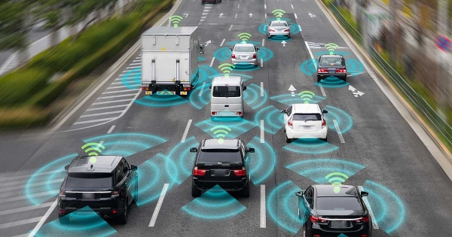
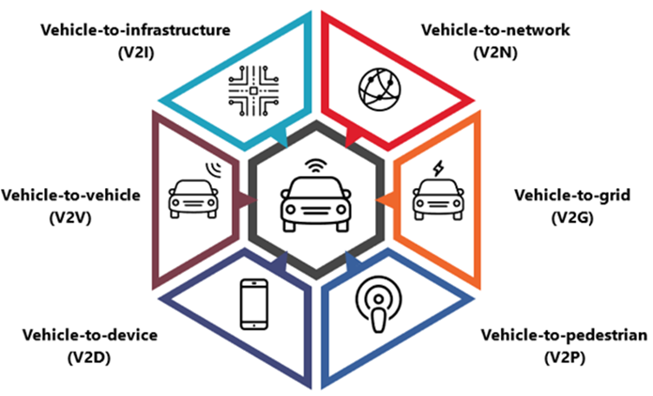
Introdução
VANETs são redes móveis que se caracterizam por diferentes tipos de ligações.
Uma rede de sensores (veículos) que partilham e interligam informação sobre o meio.
VANETS: Vehicular Ad Hoc Networks
2

Slide 3
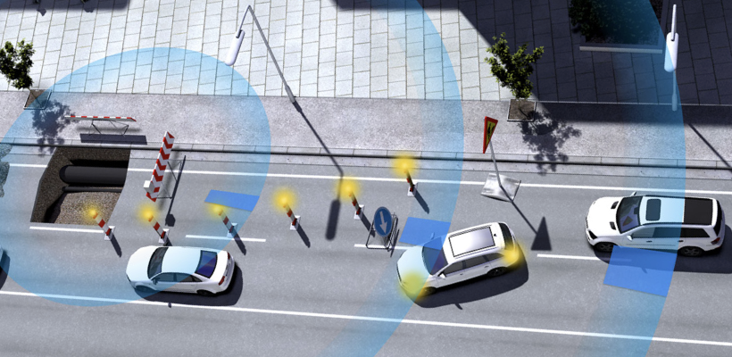
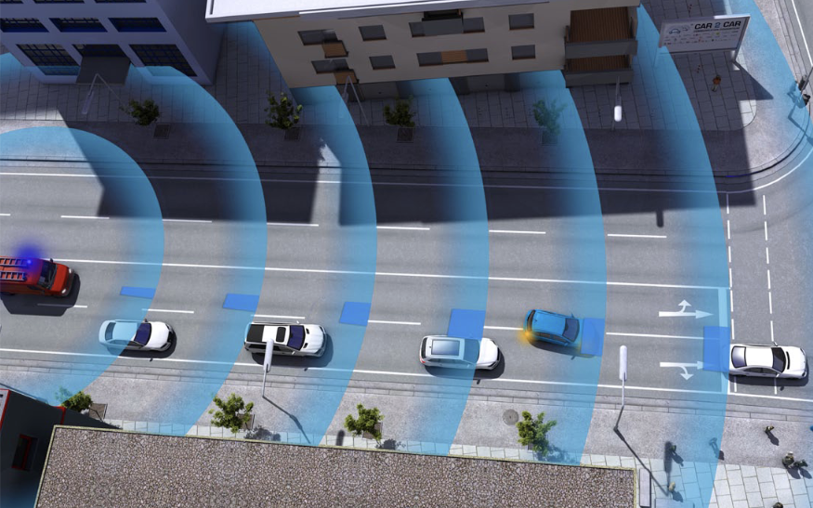
Principais objetivos – Monitorização e controlo
Identificar e prevenir situações de congestionamento
Avaliar condições das estradas
Identificar situações de acidente
Emergências
VANETS: Vehicular Ad Hoc Networks
3

Slide 4
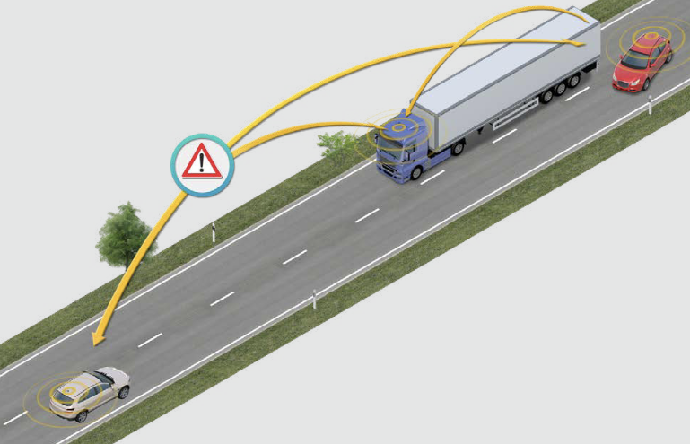
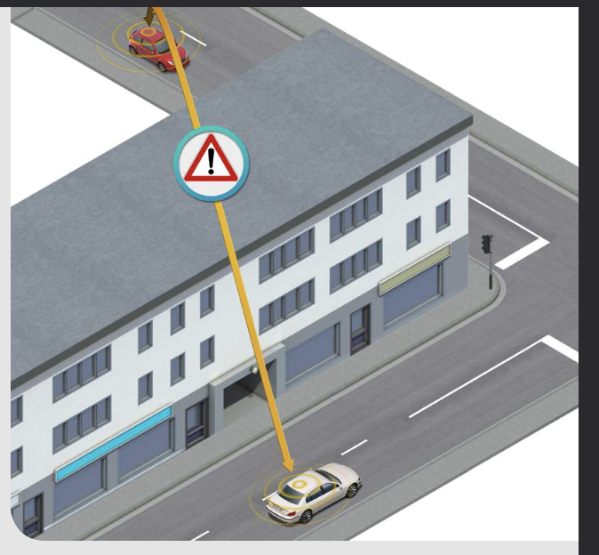
Principais objetivos – Segurança rodoviária
Interseções
Blind crossing
Ultrapassagens
VANETS: Vehicular Ad Hoc Networks
4

Slide 5
Desafios - Segurança
Ataques:
DoS Attack
Sybil Attack
Routing Attack
Timing Attack
Requisitos:
Autenticação e acessibilidade
Confidencialidade
Disponibilidade
Armazenamento de dados
VANETS: Vehicular Ad Hoc Networks
5

Slide 6
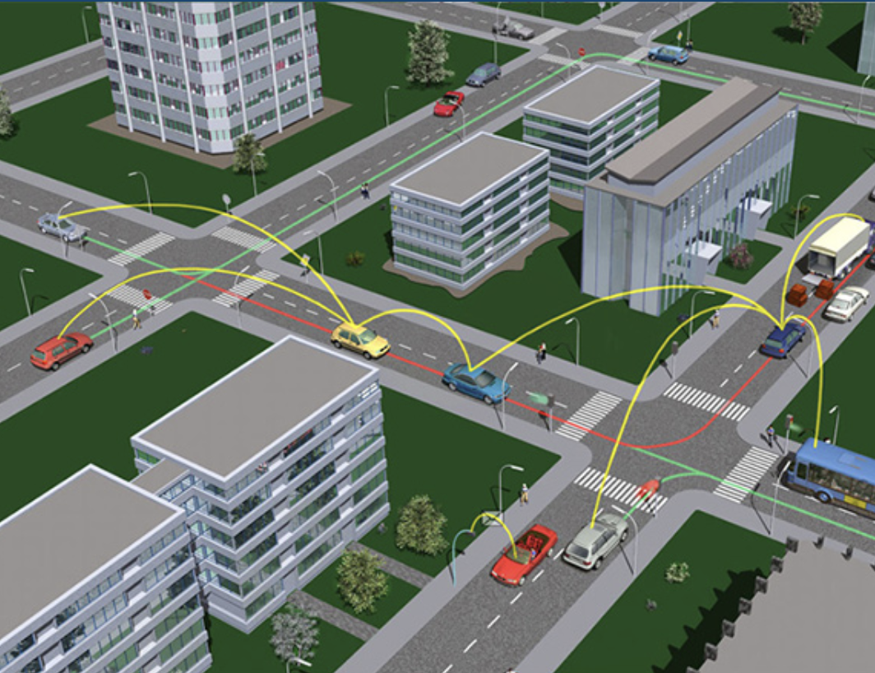
Desafios - Routing
Vanets são redes extremamente dinâmicas, grande e rápida mobilidade dos nodos.
Protocolos utilizados em MANETS (Mobile Ad hoc Networks) são solução?
VANETS: Vehicular Ad Hoc Networks
6

Slide 7
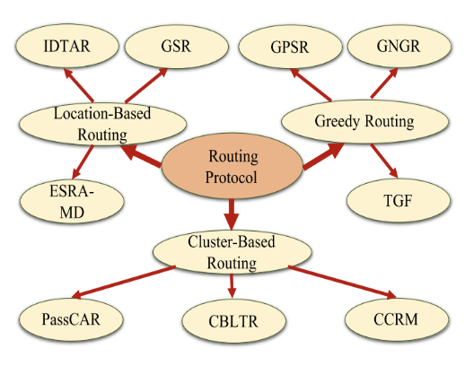
Propostas de routing
Location-based protocols
Cluster-based routing protocols
Greedy protocols
VANETS: Vehicular Ad Hoc Networks
7

Slide 8
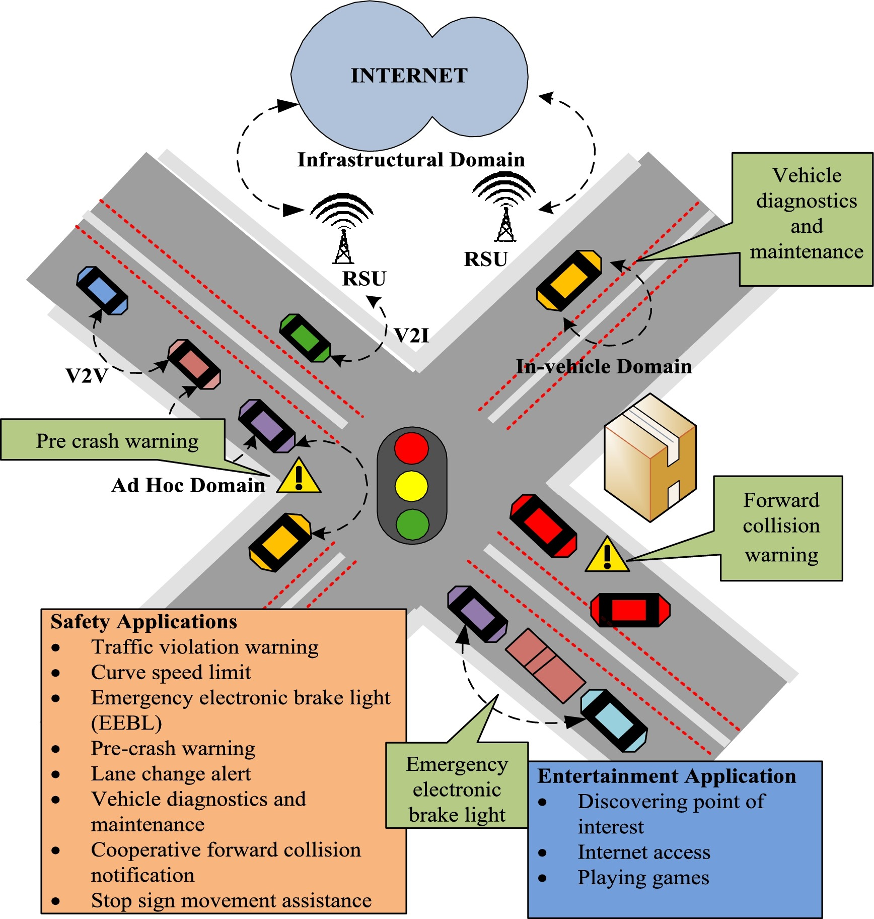
Propostas de routing – Location-based protocols
Fazem uso da posição geográfica dos nodos.
Nodos para data forwarding são selecionados de acordo com a sua posição.
VANETS: Vehicular Ad Hoc Networks
8

Slide 9
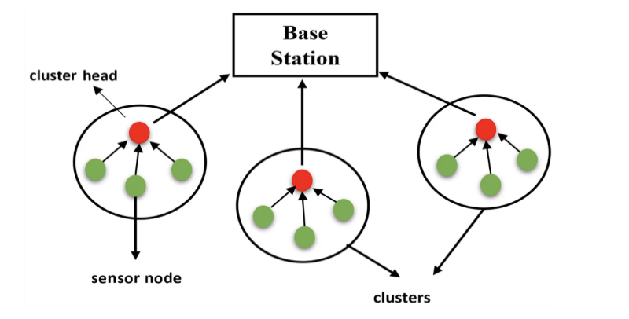
Propostas de routing – Cluster-based protocols
Agrupar redes de nodos em clusters de acordo com determinadas características.
Grau dos nodos, distância entre nodos, etc..
VANETS: Vehicular Ad Hoc Networks
9

Slide 10
Propostas de routing – Greedy protocols
Melhor caminho baseado em métricas com a distância, delay, etc..
Iterativamente procura os melhores nodos para o data forwarding
VANETS: Vehicular Ad Hoc Networks
10

Slide 11
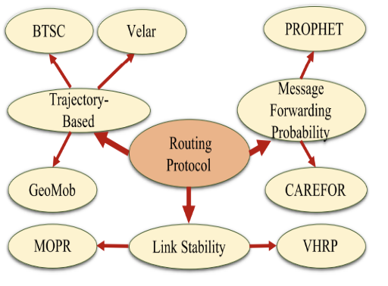
Propostas de routing
Trajectory-Based protocols
Message forwarding probability
Link Stability
VANETS: Vehicular Ad Hoc Networks
5
11

Slide 12
Propostas de routing –Trajectory-based protocols
Estudo de rotas previamente definidas.
Prever padrões de trânsito.
VANETS: Vehicular Ad Hoc Networks
5
12

Slide 13
Propostas de routing – Message forwarding probability
Calculam probabilidade de uma mensagem ser entregue.
Densidade de veículos, distância entre veículos, histórico de encontros com outros veículos.
VANETS: Vehicular Ad Hoc Networks
5
13

Slide 14
Propostas de routing – Link stability
Focam-se em manter ligações estáveis.
Procurar uma nova rota antes da ligação ser desfeita.
VANETS: Vehicular Ad Hoc Networks
5
14

Slide 15

Discussão
VANETs para quando?
Surge pela primeira vez o termo em 2001
Car 2 Car (fundando em 2002) – “aims at assisting towards accident free traffic (vision zero) at the earliest possible date”
Vão sendo implementados nos carros mecanismos de comunicação de forma gradual.
VANETS: Vehicular Ad Hoc Networks
5
15

